Slide 1
Modélisation d’un STI d’apprentissage à la pose de diagnostic médical
HARA ZANG Ulrich
MOUNAH Césaire
NDEMA Isaac
NGAGOM Chebil
TALLA James
Projet STI - GI 2022
Supervisé par Dr. Bernabé BATCHAKUI

Slide 2
INTRODUCTION
En 2014, l'OMS estimait à 8000, le nombre de décès par an au Cameroun, suite à des erreurs médicales. Ceci dû à plusieurs causes, notamment une mauvaise communication, un transfert partiel des informations en cas de référence, des problèmes humains, de mauvaises politiques de santé, un transfert des connaissances pas assez important etc ... Par ailleurs nos jeunes médecins fraîchement sortis de l'école qui s'en vont dans les différentes structures sanitaires afin d'exercer, manque cruellement d'expérience et donc, sont plus enclin à faire des erreurs médicales. Ils acquièrent effectivement de l'expérience via ce processus, mais en faisant au passage des dégâts souvent irréversibles.
De cette situation ce dégage donc un problème fondamental, comment transmettre, efficacement, de l'expérience aux jeunes médecins ? Et plus spécifiquement sur la pose de diagnostic ?

Slide 3
Plan de la présentation
01.
Concepts généraux et État de l’art
02.
Conception et Architecture
03.
Implémentation
04.
Discussions

Slide 4
01.
Concepts généraux et État de l’art

Slide 5

Concepts généraux et État de l’art
01.
Le diagnostic médical
Présentation
générale
processus permettant de déterminer de quelle maladie
ou dysfonctionnement souffre un patient
Le diagnostic différentiel La reconnaissance de
pattern
Types de diagnostic
Étapes d’un diagnostic
L’anamnèse
L’examen physique
Les examens complémentaires
obligation de moyens mais pas de résultat
Errance diagnostique
Les challenges

Slide 6

Concepts généraux et État de l’art
01.
Définition & Historique
Revue de la litterature
Composants
Solutions existantes
Les systèmes tutoriels intelligents

Slide 7
Concepts généraux et État de l’art/Les systèmes tutoriels intelligents
01.
Définition
Un système tutoriel intelligent (STI) peut être définit comme un environnement d’apprentissage informatisé qui intègre des modèles computationnels empruntés aux sciences cognitives , à la linguistique computationnelle, aux sciences de l’éducation , à l’intelligence artificielle, aux mathématiques ainsi qu’à d’autres domaines.

Slide 8
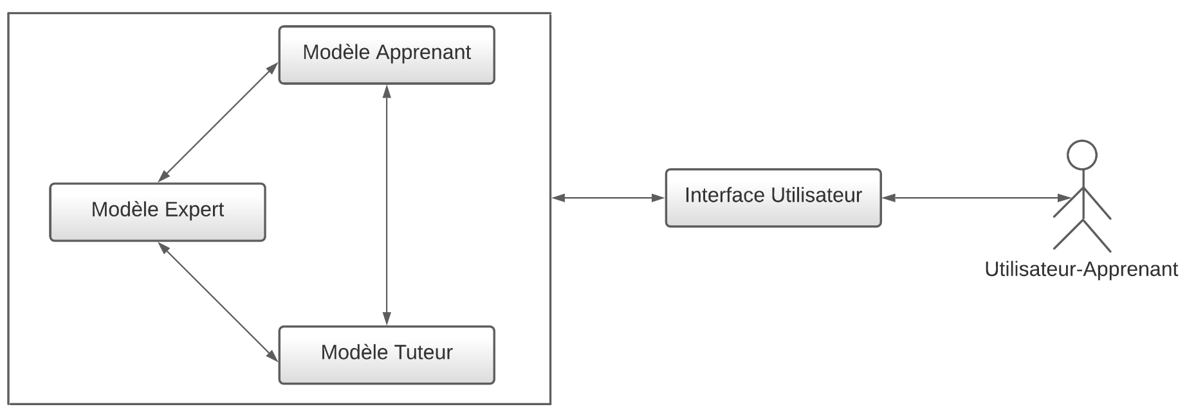
Concepts généraux et État de l’art/Les systèmes tutoriels intelligents
01.
Les composantes d’un STI

Slide 9
Concepts généraux et État de l’art/STI/Composantes
01.
Le module Expert
Ici sont encodées les connaissances et les mécanismes de résolution de problème du domaine sur lequel porte l’apprentissage.
Son rôle dans le système :
C’est la source des connaissances à transmettre à l’apprenant
Il fournit par ailleurs au système une norme pour évaluer la performance de l’apprenant détecter ses erreurs ou ses idées fausses.

Slide 10
Concepts généraux et État de l’art/STI/Composantes
01.
Le module Expert
Plusieurs formalismes de représentation des connaissances dans le module expert:
Système de production de règles
Réseaux sémantiques
Représentation procédurale
Représentation basée sur les objets structurés

Slide 11
Concepts généraux et État de l’art/STI/Composantes
01.
Le module Expert
Des différents formalismes précédemment cités, 03 approches de modélisation utilisés pour modéliser les systèmes experts:
Approche «Boite noire»
Système Expert
Modèle cognitif

Slide 12
Concepts généraux et État de l’art/STI/Composantes
01.
Le module Tuteur
C’est la composante du STI qui implémente les stratégies pédagogiques propres au domaine cible de l’apprentissage.
Il interagit avec le module expert et le module apprenant pour choisir et planifier les activités présentées à l’apprenant tout en lui fournissant, le cas échéant, des explications adaptées.
Il décide de quand et comment intervenir selon la stratégie la plus appropriée et en fonction du résultat du diagnostic de l’apprenant.
Les différentes stratégies sont:
Entrainement
Apprentissage socratique
Apprentissage exploratoire
Apprentissage par perturbation
Apprentissage par auto-explication
Apprentissage par la pratique
Apprentissage par problème

Slide 13
Concepts généraux et État de l’art/STI/Composantes
01.
Le module Tuteur
Chaque fois que l’apprenant effectue une action ou fournit la réponse à un problème, le tuteur consulte l’expert pour évaluer sa réponse, lui fournit le feedback approprié selon le contexte et met à jour son modèle (modèle de l’apprenant).
Les types de feedback:
KP (Knowledge of Performance)
KR (Knowledge of Result/Response)
KCR (Knowledge of the Correct Response)
KTC (Knowledge about task constraints)
KC (Knowledge about concepts)
KH (Knowledge on how to proceed)
….

Slide 14
Concepts généraux et État de l’art/STI/Composantes
01.
Le module Apprenant
A. Les approches de modélisation de l'apprenant
Modèle de Recouvrement
Modèle Correctionnel
Modèle de Reconstruction
L'approche de Goldstein (Graphe génétique)
B. Composants du modèle de l'apprenant
Modèle cognitif
les capacités
les objectifs
les ressources
les relations
Modèle affectif
Modèle inférentiel
Le « Model Tracing »
Le « Knowledge Tracing»
C. Méthodes de reconnaissance des émotions
L’auto-évaluation
Les juges externes
Les variables d’interaction
Les senseurs physiques

Slide 15

Concepts généraux et État de l’art/STI/Composantes
01.
L’interface utilisateur
Contrôle les interactions entre l’apprenant et le système,
sert de traducteur bilatéral entre la représentation interne du système et le langage d ’interface compréhensible à l’ apprenant,
dépend du type d ’apprentissage (simulation, résolution de problèmes, etc.), la nature des données échangées (commandes, voix, etc.), le domaine de l’apprentissage (pratiques sécuritaires en situation d ’urgence , mathématiques, etc.)
Comment concevoir une interface transparente ?
i.e. une interface qui donnera à l’utilisateur l’impression que notre système est un seul bloc et non plusieurs bloc qui communiquent.

Slide 16
Concepts généraux et État de l’art/STI/Composantes
01.
L’interface utilisateur/ Conception centrée sur l’utilisateur
concevoir avec un souci constant de l’utilisateur en le considérant comme un système de traitement constitué de trois sous systèmes interdépendants:
sensoriel,
moteur et
Cognitif
traduite en une norme internationale, l’ISO 13407 (Processus de conception des systèmes interactifs centrés sur l’humain).
Quelques principes sont nécessaires à la satisfaction de cette norme. Notamment :
Une préoccupation amont des utilisateurs, de leurs tâches et de leur environnement
La participation active de ces utilisateurs, ainsi que la compréhension claire de leurs besoins et des exigences liées à leurs tâches
Une répartition appropriée des fonctions entre les utilisateurs
et la technologie

Slide 17
Concepts généraux et État de l’art
01.
Revue de la littérature et solutions existantes

Slide 18
Concepts généraux et État de l’art/Revue de la littérature
01.
Simulateur d’un patient virtuel basé sur le Traitement Automatique du Langage Naturel et système tutoriel intelligent pour le processus de diagnostic clinique : Développement d’un simulateur et cas d’étude
Le but : Concevoir et implémenter un système tutoriel intelligent pour l’inférence sur le diagnostic clinique qui intègre une interaction avec un patient virtuel basée sur le NLP.
L’idée : Utiliser des algorithmes de NLP en concert avec l’ontologie SNOMED (Systematized Nomenclature of Medicine) pour la génération d’hypothèse de diagnostic médical. Le STI est basé sur le concepts de connaissances, d’évaluation et de modèle apprenant.

Slide 19
Concepts généraux et État de l’art/Revue de la littérature
01.
Simulateur d’un patient virtuel basé sur le Traitement Automatique du Langage Naturel et système tutoriel intelligent pour le processus de diagnostic clinique : Développement d’un simulateur et cas d’étude
C’est ainsi qu’a été développé le système Helpius qui permet à l’apprenant de récolter des informations cliniques sur les antécédents du patient, les examens physiques et les interviews qui devraient leur permettre de générer un différentiel.
Helpius est aussi un STI qui permet de suivre les apprenants étape par étape et de proposer des sujets d’approfondissement pour couvrir leurs lacunes.
Leurs résultats ont prouvé qu’en combinant les STI et le NLP, il est possible de fournir un outil aux médecins apprenants pour consolider leurs connaissances et leurs facultés de raisonnement dans la pose d’un diagnostic médical.

Slide 20
Concepts généraux et État de l’art/Revue de la littérature
01.
Système Tutoriel Intelligent Collaboratif pour l’apprentissage des problèmes du domaine médical
COMET, Collaborative intelligent tutoring system for medical problem-based learning, est un système utilisant les réseaux bayésiens pour modéliser les connaissances et l’activité de l’apprenant. Il propose une interface de type hypermédia pour permettre une communication riche avec l’apprenant.
Pour évaluer ce système, on compare les indices générés par le système et les indices
qu’un expert dans l’enseignement du diagnostic aurait pu prodiguer à l’apprenant. Les résultats prouvent que les indices données par COMET sont en accord avec la majorité des tuteurs humains avec une grande validation statistique :
le test de McNemar : 0.652
Test de Kappa : 0,733

Slide 21
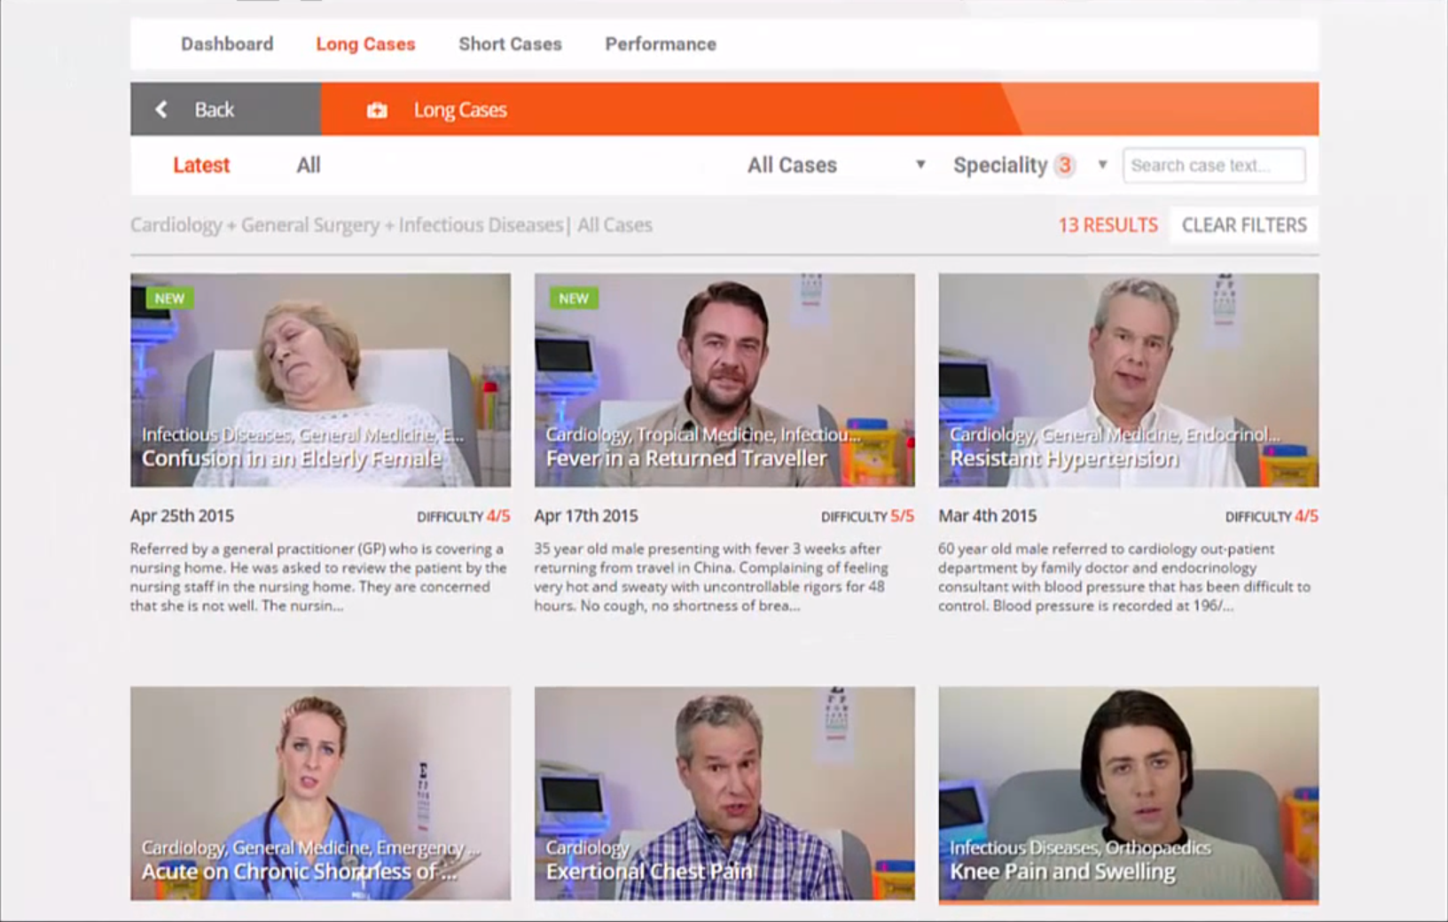
Concepts généraux et État de l’art
01.
Solutions
existantes

Slide 22
Concepts généraux et État de l’art/Solutions existantes
01.
Medical Exam Tutor
Medical Exam Tutor est une solution commercialisée d’enseignement des connaissance médicales.
Plusieurs fonctionnalités:
Simulation de cas de maladie basées sur des données réelles
Données d’examens médicaux réalistes comme les scanners
Des cas dans diverses spécialités médicales
Feedback instantanés lors des sessions d’apprentissage et de test

Slide 23
Concepts généraux et État de l’art/Solutions existantes
01.
Medical Exam Tutor
Limites
Challenge de l’enseignement du diagnostic médical
Le manque d’interaction entre le médecin apprenant et le patient

Slide 24
Concepts généraux et État de l’art/Notre apport
01.
Notre apport
Nous mettons l’accent sur :
l’enseignement de la capacité à établir des diagnostics fiables
l’enseignement des bonnes pratiques à suivre par l’apprenant lors de la phase d’anamnèse.
Notre système s’appuie sur des cas réels choisis par des médecins experts pour établir les connaissances dans le domaine de la procédure d’anamnèse et pour la reconnaissance des maladies à partir des symptômes connus.
De plus, nous fournissons des moyens pour évaluer grâce à un simulateur de patient virtuel comment un médecin apprenant s’y prends pour récolter des informations à partir d’un interview.

Slide 25
02.
Conception et Architecture

Slide 26

Conception et Architecture
02.
Le Modèle Expert
Il défini les faits et les règles qui sont valides dans le contexte du diagnostic médical.

Slide 27
Conception et Architecture/Modèle Expert
02.
Types de connaissances à transmettre:
Connaissances sur l’identification des possibles maladies
Connaissances sur la procédure de pose de diagnostic

Slide 28
Conception et Architecture/Modèle Expert
02.
Identification de la maladie
Principe
Reconnaître à quelle maladie correspond un ensemble de signes et de symptômes manifestés par un patient.
Base de cas définissant des cas réels de maladie d’un patient et son suivi, avec le verdict d’un expert.

Slide 29
Conception et Architecture/Modèle Expert
02.
Identification de la maladie
Caractéristiques d’un cas
Les informations du patient : sexe, âge, condition physique (femme enceinte, etc.)
Les antécédents du patient : maladies, malaises récurrents, etc.
Les paramètres du patient : température, pression sanguine, poids, etc.
Les symptômes du patient
Les signes du patient
Les résultats d’examen du patient

Slide 30
Conception et Architecture/Modèle Expert
02.
Procédure de pose de diagnostic
Principe
Procédure à suivre, astuces et règles à appliquer pour pouvoir établir un bon différentiel le plus rapidement et avec précision: Il s’agit de Connaissances Procédurales
Graphe de décision assimilable à un réseau bayésien qui résume les différentes étapes d’un diagnostic médical:
Les différents noeuds du graphe sont des questions qui peuvent être posée à une étape précise du diagnostic
Les liens entre les différents noeuds représentent les réponses possibles qu’un patient peut donner
Les feuilles de l’arbre quant à elles sont les différentes maladies connues de l’expert cas réels de maladie d’un patient et son suivi, avec le verdict d’un expert.

Slide 31
Conception et Architecture/Modèle Expert
02.
Procédure de pose de diagnostic
Construction de la procédure diagnostique
Pour construire le graphe de procédure de diagnostic, nous partons de la base des cas. L’idée est de construire un réseau bayésien à partir des différents cas de la base des cas de l’expert. Le graphe sera donc
une synthèse de la procédure à suivre pour poser un bon diagnostic.

Slide 32
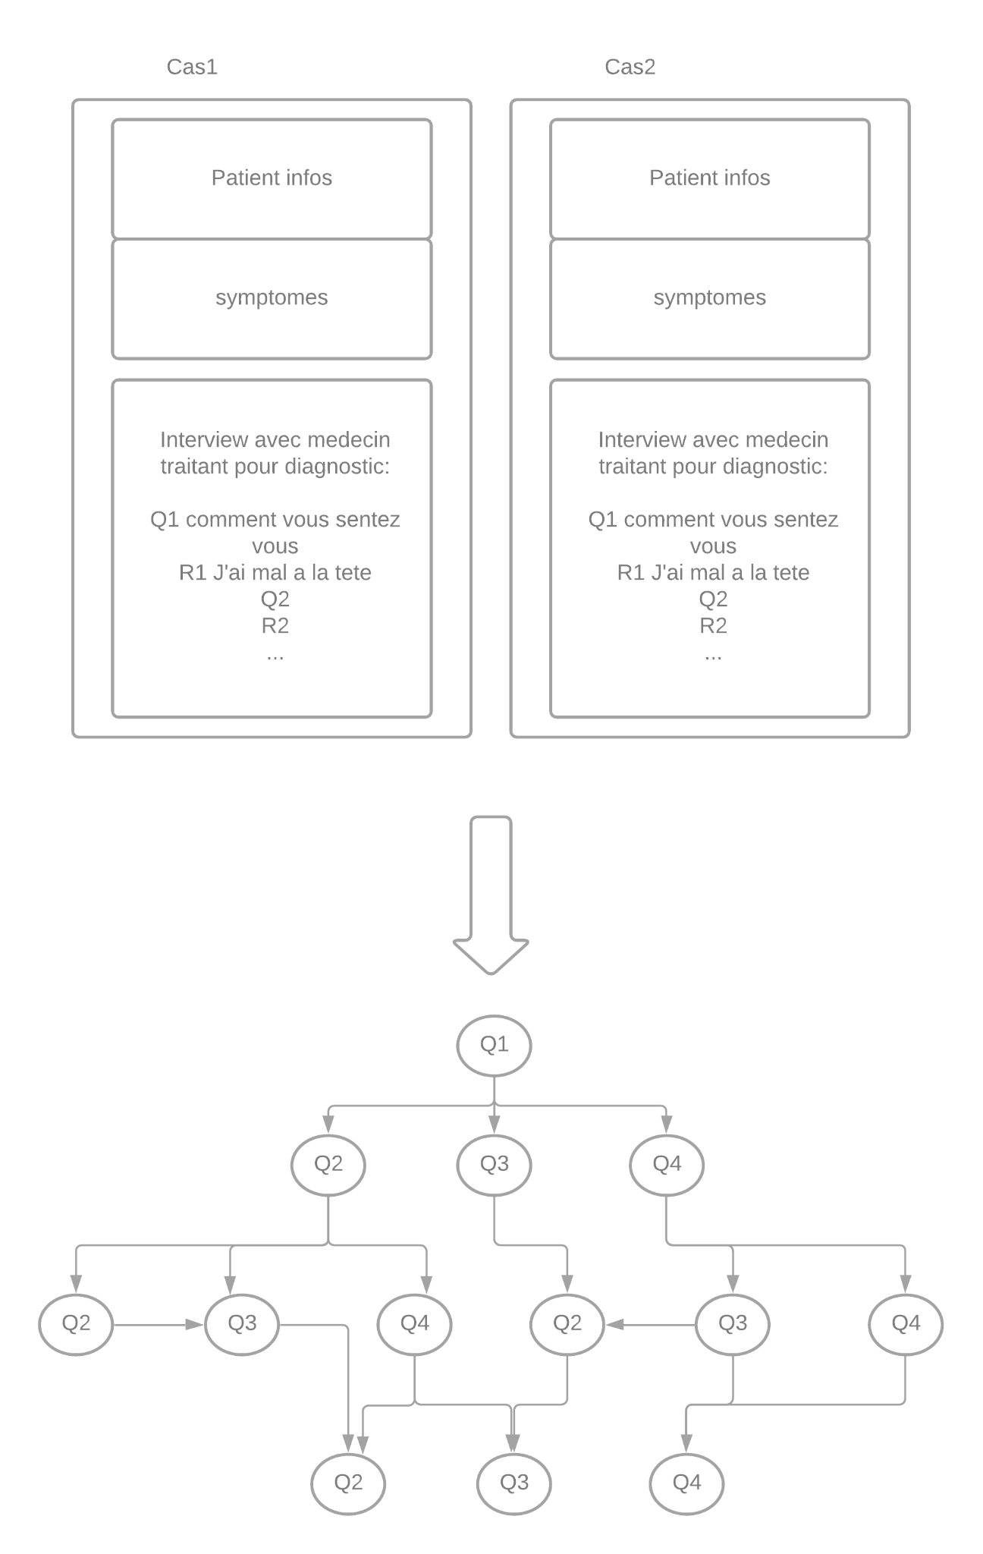
Conception et Architecture/Modèle Expert
02.

Slide 33
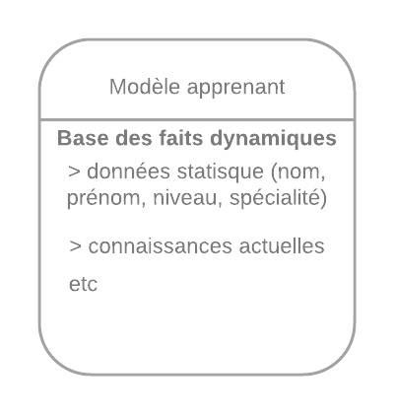
Conception et Architecture/Modèle Apprenant
02.
Les Composants
Il sera constitué à terme de :
Le Modèle cognitif
Le Modèle des compétences
Le Modèle Psychologique
Le Modèle Affectif
Le Modèle Psychométrique
Modèle d'inférences
Modeleur

Slide 34
Conception et Architecture/Modèle Apprenant/Composants
02.
Modèle cognitif et Modèle de compétences
Nous avons choisi le modèle de recouvrement ( Overlay) pour la représentation des connaissances et compétences de l’apprenant dans notre système.
Dans ce modèle, les connaissances de l’apprenant sont construites sur les éléments de connaissance de l’expert (ou éléments de connaissance du domaine considéré) .
Dans cette approche ,les compétences indiquent clairement l’habileté de l’apprenant à utiliser ses connaissances.
Cette méthode s’est avérée être un choix judicieux et adapté au contexte, car toutes les compétences à acquérir sont définies de manière intrinsèque et sans ambiguïté par les connaissances du domaine.

Slide 35
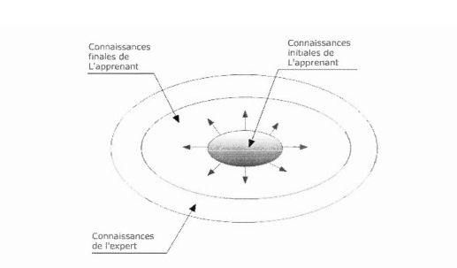
Conception et Architecture/Modèle Apprenant/Composants
02.
Modèle cognitif et Modèle de compétences

Slide 36
Conception et Architecture/Modèle Apprenant/Composantes
02.
Modèle cognitif et Modèle de compétences : Réseaux bayésiens
Nous Nous sommes orientés vers le choix des réseaux bayésiens pour modéliser les connaissances et compétences de l’apprenant même si l’une des grandes difficultés attendues sera l’absence de banque de données que nous pouvions exploiter pour construire la structure du réseau.
La modélisation de l'apprenant à l'aide d 'un réseau bayésien consiste donc en un ensemble de nœuds représentant les variables associées au processus d'apprentissage (connaissance, compétence, évidence, etc.), et d 'arcs représentant les relations entre ces nœuds qui peuvent être de deux types :
Relation entre une compétence et une unité de connaissance
Relation entre une unité de connaissance et un nœud d'évidence.

Slide 37
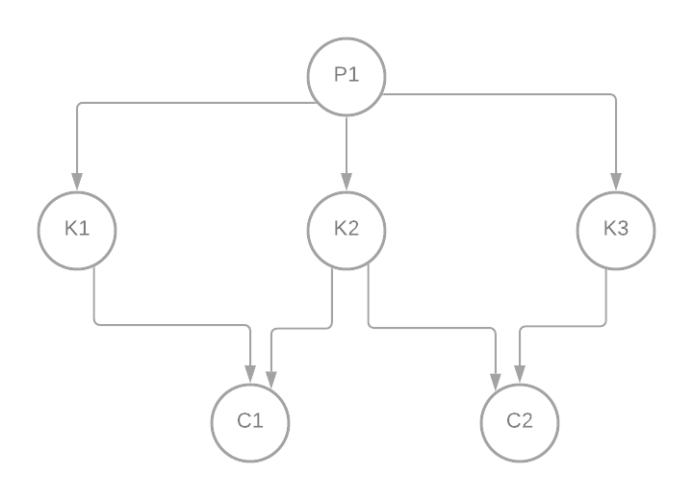
Conception et Architecture/Modèle Apprenant/Composantes
02.
Modèle cognitif : Réseaux bayésiens
Les relations de causalité entre les nœuds du réseau bayésien ci-dessus peuvent être interprétées comme suit :
Si le problème P1 est résolu, l'apprenant a probablement acquis les connaissances K1, K2 et K3.
Si les connaissances K1 et K2 ont été acquises, l'apprenant possède probablement la compétence C1.
Si les connaissances K2 et K3 ont été acquises, l'apprenant possède probablement la compétence C2.

Slide 38
Conception et Architecture/Modèle Apprenant/Composants
02.
2. Modèle affectif
Nous nous intéressons tout particulièrement à la reconnaissance d‘un état émotionnel
très fréquemment observé lors des sessions d‘apprentissage, à savoir l‘état d‘incertitude (ou la confusion). L‘incertitude est décrite comme un état de doute ou d‘hésitation qui signale que l‘apprenant est confronté à certaines difficultés ou lacunes dues à un manque de connaissances ou de compréhension. Elle peut également signaler un manque de confiance en soi dans l‘exécution d‘une certaine tâche.
Pour se faire nous utiliserons :
des variables individuelles telles que l'âge, sexe ou personnalité
trois indicateurs physiologiques :
Réponse effets galvaniques sur la peau : connue pour être linéairement liée le niveau d'activation (ou d'intensité) émotionnelle
la fréquence cardiaque : utilisée pour comprendre fonction du système nerveux autonome (ANS)
l'activité cérébrale : considérée comme une source majeure d'émotion
La voix de l’apprenant

Slide 39
Conception et Architecture/Modèle Apprenant/Composants
02.
2. Modèle affectif
Notre apport à travers l‘approche que nous proposons est double :
dans un premier lieu, nous analysons les indicateurs physiologiques clés, qui sont associés à l‘état d‘incertitude, ainsi que les caractéristiques individuelles qui contribuent à la manifestation de cet état.
Puis, nous développons des modèles prédictifs permettant d‘identifier automatiquement l‘état d‘incertitude à partir des différentes modalités analysées, via l'entraînement d‘algorithmes d‘apprentissage machine

Slide 40
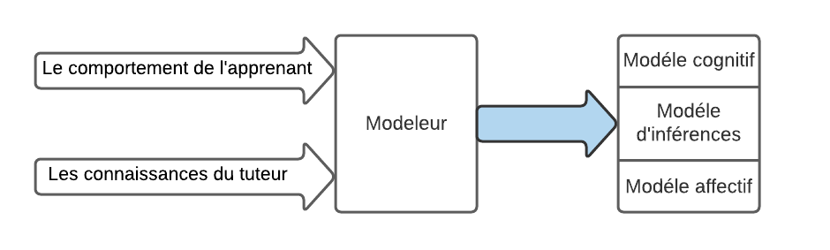
Conception et Architecture/Modèle Apprenant/Composants
02.
3. Modeleur
Le Modeleur a pour objectif de mettre à jour les connaissances de l'apprenant (gestion du modèle de l'apprenant); reconnaître ses bonnes performances; relever les connaissances erronées et suggérer des corrections. Dans cette figure ci-dessous la notion « le comportement de l'apprenant )) inclue ses réponses aux questions. ses actions (comme la tâche d'adaptation). et les résultats de ces actions comme les solutions obtenues, etc.

Slide 41
Conception et Architecture/Modèle Apprenant/Composants
02.
3. Modeleur : caractéristiques
la capacité de reconnaître les bonnes performances de l'apprenant (par exemple son niveau maîtrisé de la connaissance);
la capacité de relever les connaissances erronées;
la capacité de les expliquer (par exemple, informer l'apprenant s'il a choisi un cas inadéquat pour la résolution du problème donné. etc.);
la capacité de suggérer des corrections (par exemple montrer les relations entre le problème courant et les problèmes similaires que l'apprenant a déjà résolus, etc.);
La capacité de mettre à jour les connaissances de l'apprenant; il doit être capable de :
fixer l'ensemble des étapes à maîtriser par l'apprenant (par exemple; déterminer
tous les problèmes résolus);
découvrir les étapes maîtrisées mais non exprimées par l'apprenant (par exemple, découvrir les relations entre un problème résolu et le cas qu'il r choisi à cette fin);
découvrir les étapes sous-jacentes non maîtrisées (lacunes de l'apprenant; par exemple déterminer tous les problèmes non résolus).

Slide 42

Conception et Architecture
02.
Le Modèle Tuteur
Il guide l’apprenant médecin et suit son évolution grâce aux règles pédagogiques qu’il implémente

Slide 43
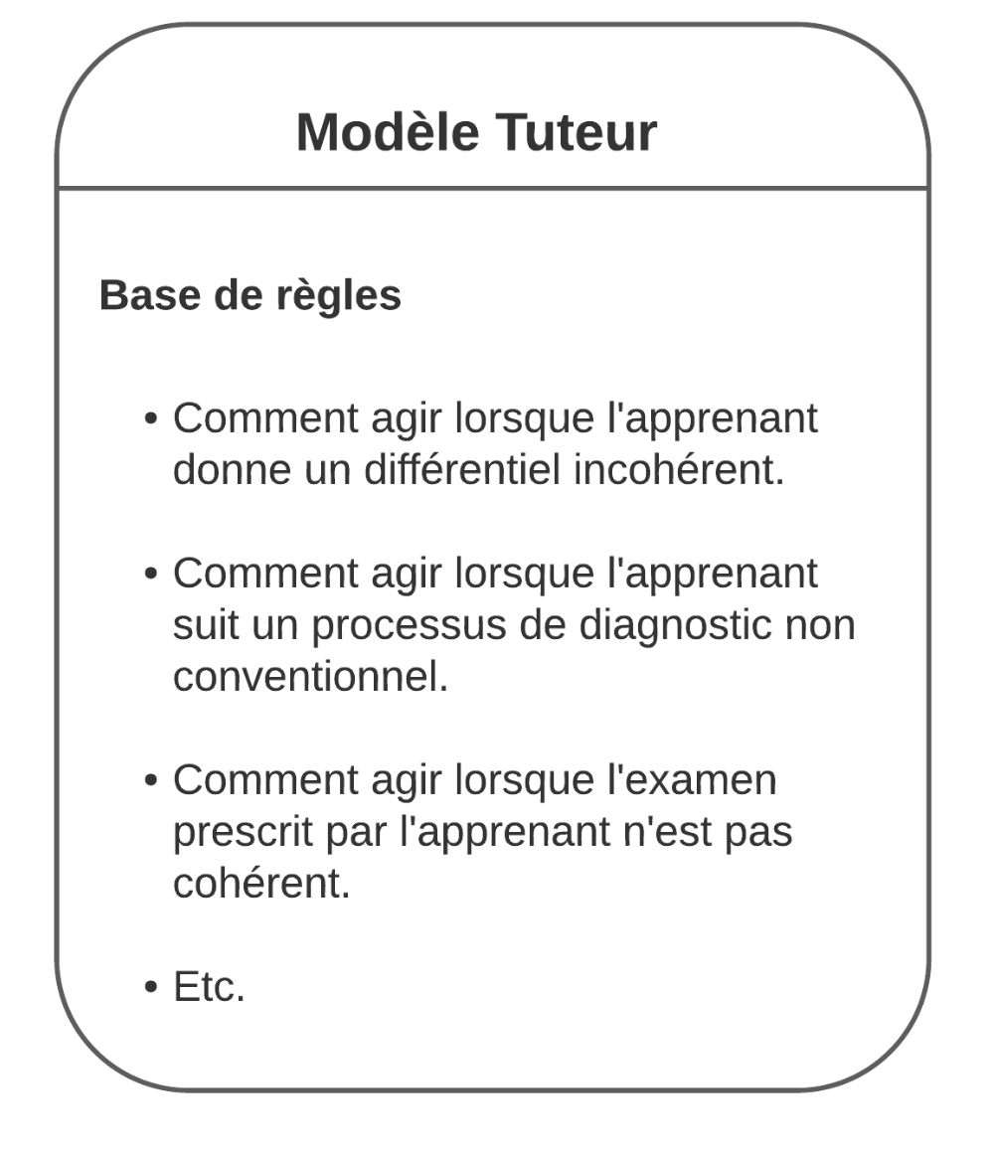
Conception et Architecture/Modèle Tuteur
02.
Le Modèle Tuteur

Slide 44


Conception et Architecture/Modèle Tuteur
02.
Entrainement (Coaching)
KP & KH

Slide 45

Conception et Architecture
02.
L’Interface
Utilisateur
méthodologie basée sur ISO 13407 : la conception centrée sur l’utilisateur.

Slide 46
Conception et Architecture/Interface utilisateur
02.
Étapes
Selon la norme ISO 13407, cela se fait en 03 étapes
Analyse
Identifier la population cible, ses caractéristiques, son but et son environnement.
comprendre et spécifier les exigences des utilisateurs, définir les cas d’utilisation
Conception
Prototypages et réalisation
Implémentation

Slide 47
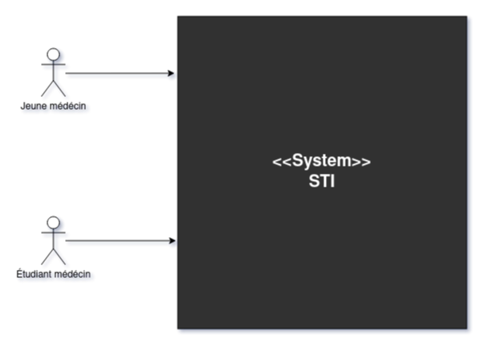
Conception et Architecture/Interface utilisateur/Analyse
02.
Identification de la population cible
des jeunes médecins et
des étudiants médecins
Diagramme de Contexte

Slide 48
Conception et Architecture/Interface utilisateur/Analyse
02.
Caractéristiques de nos utilisateurs
Relativement jeunes. Entre 16 ans et 35 ans
des deux sexes , homme et femme
connaissent les fondamentaux de l’outil informatique et de l’Internet. Par exemple, ils seront ouvrir un site web et le parcourir, reconnaître et remplir des champs de textes, les valider , ....
peu expérimentés en ce qui concerne la pose de diagnostic.

Slide 49
Conception et Architecture/Interface utilisateur/Analyse
02.
But et environnement
L’objectif principal de nos utilisateurs est d’apprendre à correctement poser un diagnostic, la méthode et les astuces utilisés par des médecins ”experts” ( mieux expérimentés qu’eux). Nous nous situons dans l’environnement Camerounais. Dans lequel, l’apprentissage assisté par ordinateur est à ses débuts. La forme la plus répandue d’apprentissage assisté par ordinateur sont les cours en ligne : MOOCs (Massive Open Online Courses). En général, ce type d’apprendre est assez rigide. Dans
ce sens où les cours , les exercices et les examens sont pré enregistrés de façon peu flexible. Un MOOC ne s’adaptera pas aux spécificités d’un apprenant lambda. Nous nous adressons donc à une population qui n’a ”jamais” fait usage des STIs.

Slide 50
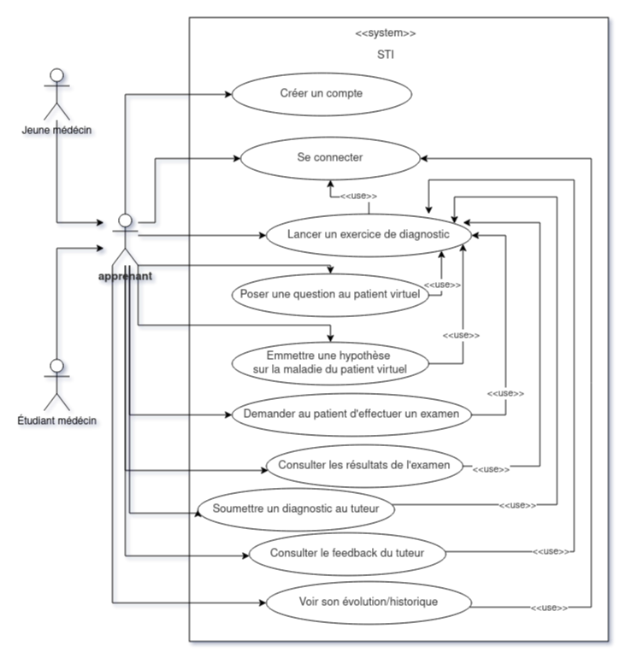
Conception et Architecture/Interface utilisateur/Conception
02.
Cas d’utilisation
Diagramme de cas d’utilisation

Slide 51
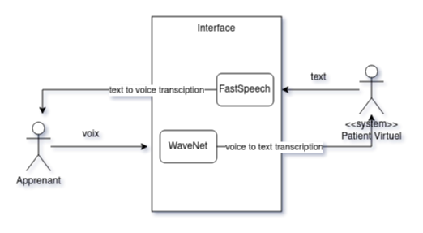
Conception et Architecture/Interface utilisateur/Conception
02.
Moyens de communication entre l’utilisateur et l’interface.
par la vue
par la voix. Les modèles de NLP FastSpeech et WaveNet nous permettront de traduire du texte en voix et de voix en texte respectivement

Slide 52

Conception et Architecture
02.
Architecture fonctionnelle
Il présente les interactions entre les composantes du système, ainsi que la manière dont le système les met à contribution pour implémenter les fonctionnalités de notre application.

Slide 53
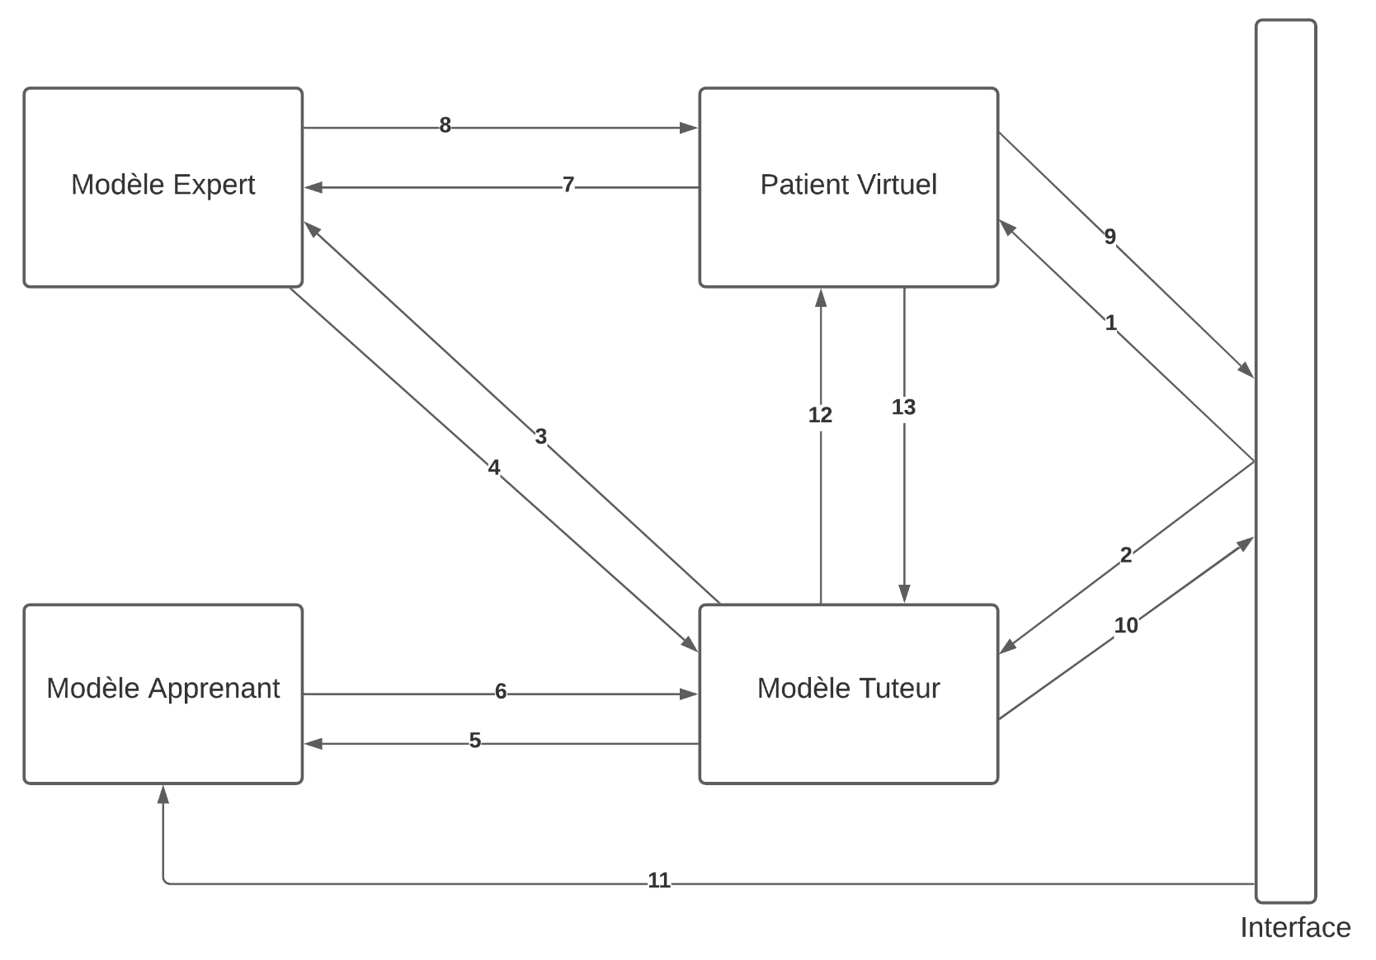
Conception et Architecture/Architecture fonctionnelle/ Architecture interne
02.
Architecture interne

Slide 54
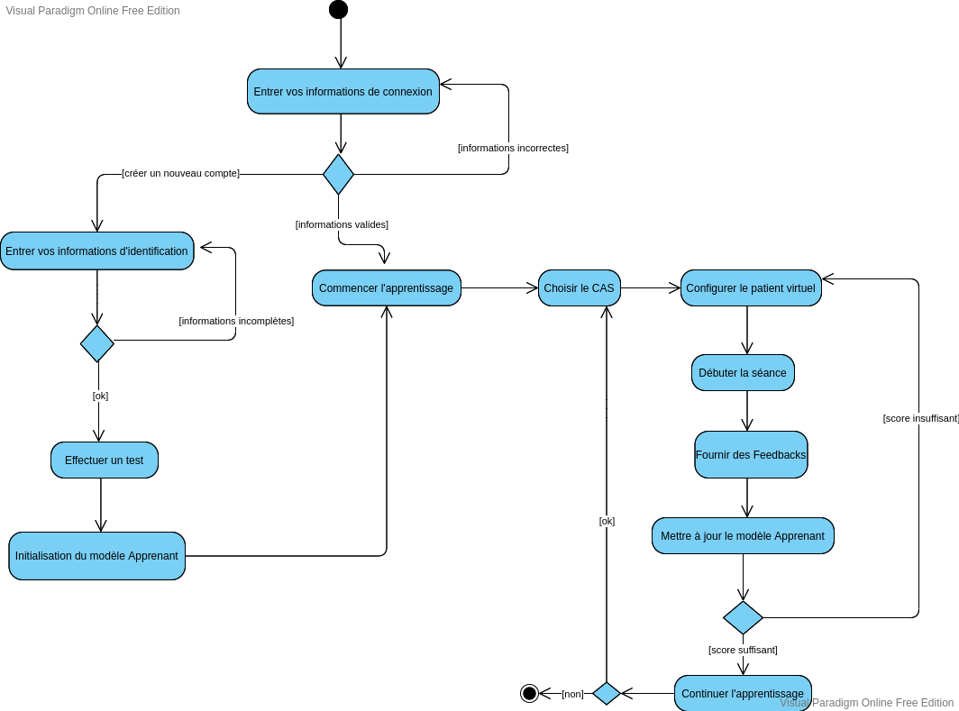
Conception et Architecture/Architecture fonctionnelle/ Architecture interne
02.
Cycle de fonctionnement

Slide 55

03.
Implémentation

Slide 56
Implémentation
03.
Le Modèle Expert
Dans cette partie nous présenterons les outils qui pourront être utilisés pour implémenter le modèle expert

Slide 57
Implémentation/Modèle Expert
03.
Identification de la maladie
Essentiellement, une base de donnée dans laquelle se trouve un schéma qui représente les cas.
Le choix : une base de donnée NoSQL orientée document MongoDB
Avantages:
permet de garder de manière optimisée les informations sous forme d’objets directement utilisable.
De plus, elle permet de gérer de grands volumes de données, ce qui est primordial pour les opérations à effectuer.

Slide 58
Implémentation/Modèle Expert
Implémentation/Modèle Expert
03.
03.
Procédure de pose de diagnostic
Objectif: mise en place d’un réseau bayésien
Outil: pyAgrum, librairie en python
Avantages:
Elle est dotée d’une API hyper paramétrable
Elle implémente des structures de données et des algorithmes optimisés pour la construction des réseaux bayésiens

Slide 59
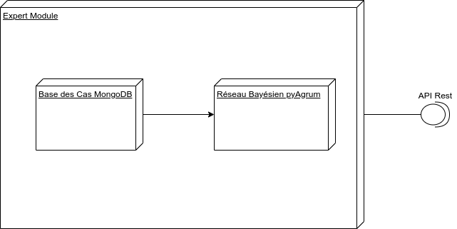
Implémentation/Modèle Expert
Implémentation/Modèle Expert
03.
03.
Diagramme de déploiement

Slide 60

Implémentation
03.
Le Modèle Apprenant
Dans cette partie nous présenterons les outils qui pourront être utilisés pour implémenter le modèle apprenant

Slide 61
Implémentation/Modèle Apprenant
03.
Modèle cognitif et de compétences
Essentiellement, une base de donnée dans laquelle se trouve un schéma qui représente les cas.
Le choix : une base de donnée NoSQL orientée graphe Neo4j
Avantages:
La vitesse de la requête dépend uniquement du nombre de relations concrètes et non de la quantité de données
De plus, elle permet de gérer de grands volumes de données, ce qui est primordial pour les opérations à effectuer.

Slide 62
Implémentation/Modèle Apprenant
03.
03.
Modèle cognitif et de compétences
Objectif: mise en place d’un réseau bayésien
Outil: pyAgrum, librairie en python
Avantages:
Elle est dotée d’une API hyper paramétrable
Elle implémente des structures de données et des algorithmes optimisés pour la construction des réseaux bayésiens

Slide 63

Implémentation
Implémentation
03.
03.
Le Modèle Tuteur
Dans cette partie nous présenterons les outils qui pourront être utilisés pour implémenter le modèle tuteur

Slide 64
Implémentation/Modèle Tuteur
Implémentation/Modèle Tuteur
03.
03.
Objectif: mise en place des règles tutorielles
Si l’apprenant pose une question pas appropriée, alors l’interpeller et lui rappeler (donner une piste) les types de questions à poser dépendant du contexte.
Si l’examen demandé par l’apprenant ne cadre pas avec le contexte, alors l’interpeller et l’orienter si nécessaire.
Si le différentiel proposé par l’apprenant est trop éparse et divergeant, alors l’interpeller et l’orienter si nécessaire.
Outil: JESS(Java Expert System Shell), API Java pour la mise en oeuvre des systèmes experts.
Avantages:
Jess est plus rapide que certains shells de systèmes experts populaires écrits en C.
Jess est facile à étendre avec de nouvelles commandes.

Slide 65
Implémentation
03.
L’Interface
Utilisateur
Nous présenterons les différents prototypes qui ont été réalisés

Slide 66
Implémentation/Interface Utilisateur
03.
Prototypage et Outils
Nous avons utilisé l’approche Hi-Fi ( High Fidelity) pour le prototypage de nos interfaces utilisateur. Il s’agit d’une représentation avec un maximum de détails.
Notre choix s’est porté sur l’outil Figma.
En ligne
Collaboration en temps réel
Enregistrement et organisation les fichiers
Partager
La totalité des illustrations présentes sur nos interfaces proviennent du
site web Storyset.

Slide 67

Implémentation/Interface Utilisateur
03.
Interface de la création de compte

Slide 68

Implémentation/Interface Utilisateur
03.
Interface de connexion

Slide 69
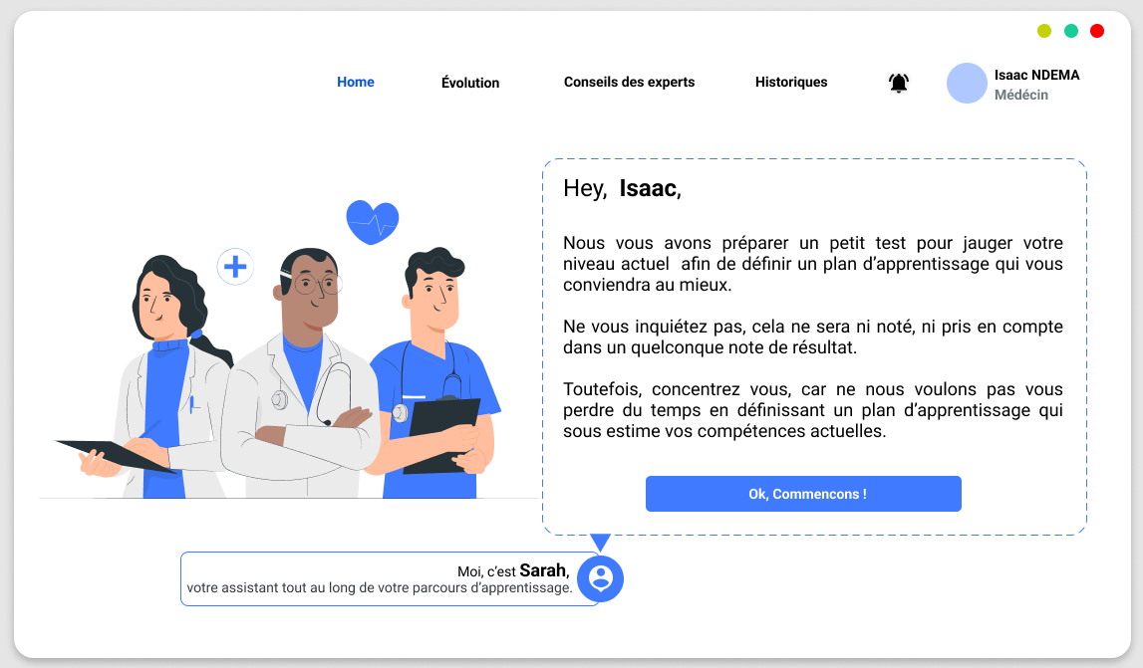
Implémentation/Interface Utilisateur
03.
Tableau de bord à la première connexion

Slide 70
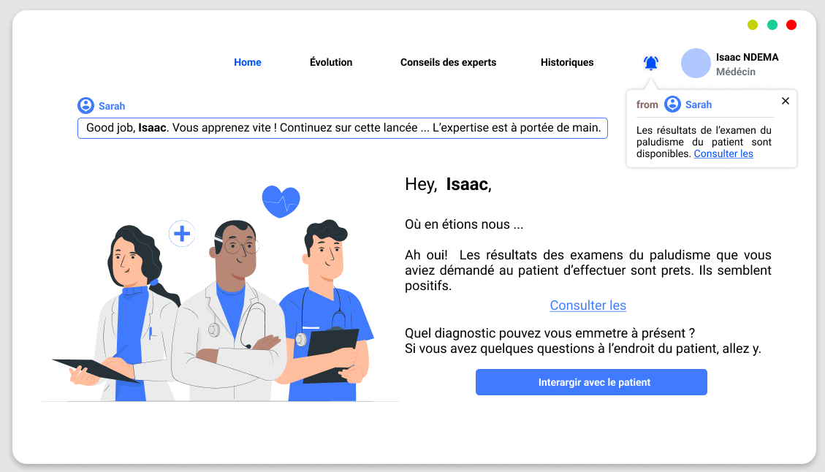
Implémentation/Interface Utilisateur
03.
Tableau de bord

Slide 71
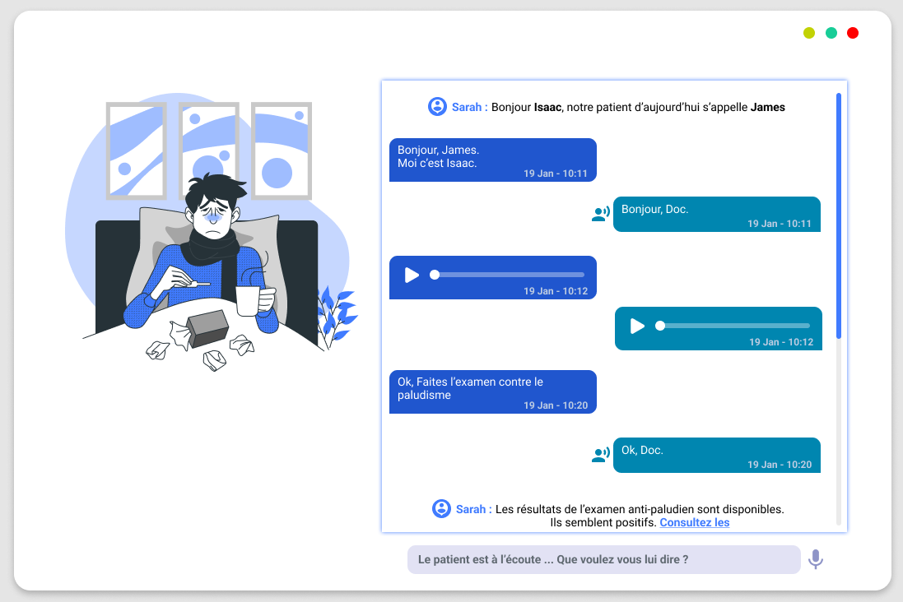
Implémentation/Interface Utilisateur
03.
Échange entre l’apprenant et le patient virtuel

Slide 72

04.
Discussions

Slide 73
Discussion
04.
Points forts
Adaptation du contenu (des CAS) en fonction du niveau réel de l’apprenant médecin.
Utilisation de plusieurs types de feedback qui fournissent à l’apprenant un retour sur sa performance pendant la séance, et sur les moyens de l’améliorer.
Prise en compte de l’état cognitif et affectif pour améliorer la stratégie pédagogique.
Modélisation des procédures de pose de diagnostic pour facilement évaluer la procédure de l’apprenant.
Prise en compte des examens dans notre système, pour rendre la pose de diagnostic encore plus réelle et variée.
Utilisation des discussions par voix et par textes pour rendre l’expérience encore plus réaliste.

Slide 74
Discussion
04.
Limites
Le suivi d’un patient n’est pas pris en compte (les CAS liés).
La simulation des expressions du patient virtuel n’est pas pris en compte.

Slide 75
Discussion
04.
Perspectives
On pourrait ajouter la prescription des médicaments dans la procédure de la pose de diagnostic.
On pourrait utiliser le modèle inférentiel pour rendre la stratégie pédagogique encore plus efficace.
On pourrait ajouter l’évaluation des expressions non verbales du patient par l’apprenant médecin.

Slide 76
CONCLUSION
En somme, il était question tout au long de ce document de proposer aux étudiant médecins et jeunes médecin, un cadre d’expérimentation à la pose de diagnostic. Pour y parvenir, nous avons proposé une modélisation d’un STI. Nous aurons un modèle apprenant qui nous permettra de décrire et de
suivre la trace de l’évolution de l’apprentissage de l’apprenant, son niveau, ses lacunes, ses idées fausse; un modèle tuteur qui permet de décrire notre stratégie pédagogique : l’entraînement; un modèle expert qui décrit une représentation des connaissances à transmettre à l’apprenant notamment l’identification de la maladie ( sous forme de relation ”si tels symptômes, alors tel maladie”) et la procédure de pose de diagnostic ( en utilisant une base de faits et de règles et les réseaux bayésiens pour l’inférence); un patient virtuel pour simuler une maladie et répondre aux questions posées par l’apprenant que nous modélisons comme un agent émotif et réactif; et, enfin l’interface utilisateur par lequel l’apprenant passera pour interagir avec notre STI. La conception de l’interface utilisateur a suivi la méthodologie de la conception centrée sur utilisateur présentée dans la norme ISO 13407.

